Slide 1
实验五 编制软件项目进度计划
2026年5月7日

Slide 2
实验要求和说明
1. 工具：Word和Project 2013 （或以上）简体中文版,运用项目进度管理方法。
2. 文件命名：
1) “箭线图”+ 姓名+学号+ “.docx”、度假计划+ 姓名+学号+ “.docx”
2) 其他进度计划：“进度计划1-3”+学号后四位_姓名_Lab5.mpp（三个mpp文件）
打包成一个RAR文件上传。
3.提交时间：下次实验（5月8日）前。
4.上传路径：ftp://121.192.180.66/上传作业/杨律青/ 25-26软件项目管理实验报告(23软件工程) /第五次实验

Slide 3
Project使用操作要点
1.建立任务表
2.任务分级
3. 建立任务间排序
4.建立资源表
5.任务条形图说明和显示格式修改
6.备注栏的使用

Slide 4
一. 编制度假计划
实验背景说明：
项目经理重要的职责是做计划、整合计划和执行计划。由于相对较短的期限和资源的限制，几乎所有的项目都需要正式的、详细的计划。计划决定需要做什么，由谁做，什么时候做。
你终于有了闲和钱，你和一些朋友最近在美丽的丽江度假一周。在观光景点、游泳、泡茶、品尝风味小吃、购物和看“印象丽江”、聆听“纳西古乐”等活动之余，你和你的朋友们决定在举办一场你的生日Party，以庆祝你的生日。
你的生日晚会包括自制晚宴和娱乐，晚宴前须购生日蛋糕、酒水和饮料、买菜烧菜、洗碗等等任务。娱乐前须选择卡拉OK厅、谈价等等事项。

Slide 5
一. 编制度假计划
实验步骤和内容：
列出你的假设（目标、预算、项目有哪些活动和节目、谁参加、交通工具等等）
列出完成项目所必须的任务，任务分1,2,3级，第1级为准备、游玩和收尾三个阶段。
列出资源需求清单（执行任务的人、资金和游玩所须的设备、设施），在项目中哪些资源可能受到限制？
填写每一任务，确定任务间的先后关系。
对每一任务进行历时估计。

Slide 6
一. 编制度假计划
实验步骤和内容：
6. 确定关键的路径（路径上的所有任务拖延会导致计划拖延）
其中，2-5项工作可在project文件中编写。1和6项写在一个word文档或加在任务的备注中。(度假计划+ 姓名+学号+ “.docx)中。

Slide 7
二. 某集团OA系统建设背景说明
目标：建立尽善之办公自动化（OA）系统，全面推行基于工作流的无纸化办公，建立开放协作、协同和创新的电子化集团企业。
系统功能：集团组织架构、办公公文、信息发布、行政服务、人事考勤、采购验收、财务系统等等。
使用平台：微软操作系统、Domino/Lotus（文档数据库）、Domino设计工具和网站开发工具。
资源名称：项目经理金岩、项目助理杨军、系统管理员刘明、网管员林新华、项目组成员李明、刘军、张志勇、李燕，外部顾问张扬，业务配合人员等等。
Notes:
4。负责不同模块，双方高层组成项目指导小组

Slide 8
二. 某集团OA系统建设背景说明
6. 约束与假设：机房网络设备重新布置，购买2台OA服务器。设备订货后要1个月才能到货。培训须在OA系统安装后进行。
要求时间：从2016年2月1日至2016年6月30日
要求：在下一页WBS基础上进行下一级的分解，即进行活动的定义，得到项目的分级任务。
Notes:
4。负责不同模块，双方高层组成项目指导小组

Slide 9
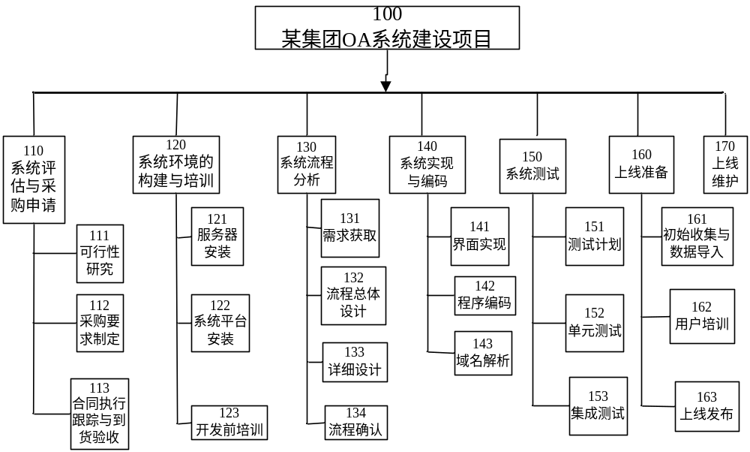
二. 某集团OA系统建设WBS图

Slide 10
三. 某公司的管理信息系统开发背景说明
系统功能：生产执行系统
使用平台：微软操作系统、MS SQL SERVER 2017数据库、Visual Studio 2015 开发工具、C#开发语言。
资源名称：项目经理金小铭、项目助理胡军、系统管理员刘刚、网管员杨超、项目组成员张明、李志伟、王小军、刘志虹、林梅等等，还有该司的业务配合人员若干。
约束与假设：购买1台应用服务器。设备订货后要半个月才能到货。用户培训须在集成测试完成后进行。
要求时间：2015年3月1日至11月30日
要求：在下一页WBS基础上进行下一级的分解，即进行活动的定义，得到项目的分级任务。

Slide 11
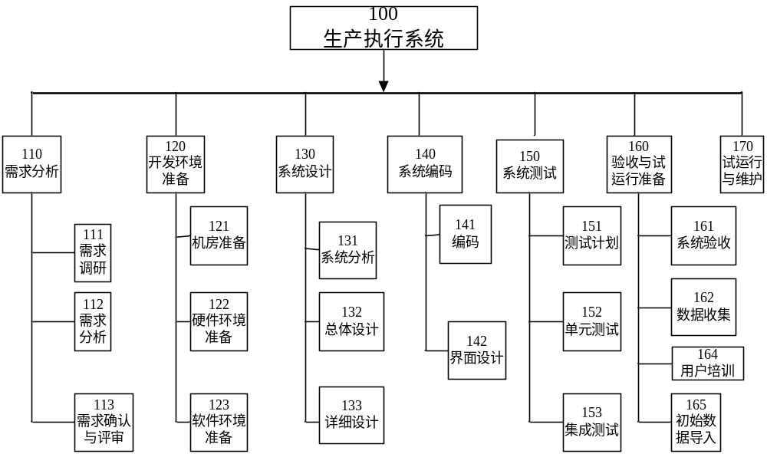
某公司的管理信息系统开发WBS图

Slide 12
四. 项目网络图
箭线式:箭线式箭头代表项目活动，节点代表活动的开始或结束
点线式:点线法节点代表活动，箭头代表顺序
1
需求分析
2
逻辑设计
3
编成测试
4
安装维护
5
需求分析
逻辑设计
编成测试
安装维护

Slide 13
四. 画出箭线图
请依据下表的活动历时和活动关系画出箭线图，并指出关键路径及其哪些(个)活动有缓冲时间?缓冲时间是多少?
活动ID | 活动历时(天) | 前(导)置活动
H1 | 8
H2 | 5 | H1
H3 | 10 | H2
H4 | 15 | H1
H5 | 7 | H3,H4
H6 | 12 | H4
H7 | 11 | H5,H6
H8 | 9 | H7

Slide 14


